Slide 1
QUE PEUT ON ATTENDRE DE LA CYTOLOGIE ANALE ?
Anuscopie HR
Cytologie anale
Test HPV
Docteur Christine Bergeron

Slide 2
FAUT IL DÉPISTER LE CANCER DE L’ANUS?
L'incidence du carcinome de l’anus reste rare: 1 à 3 pour 100 000 et il survient 10 ans après celui du col utérin: 61ans
95% des cas sont associés à un HPV HR, surtout HPV 16
L’histoire naturelle des lésions précancéreuses (HSIL) de l’anus est liée avec une infection HPV HR du col, à une infection VIH, une immunosuppression, des rapports anaux, des partenaires multiples, une IST et le tabac

Slide 3
Dépistage cancer anus: Quelle stratégie ?
Anuscopie HR
Cytologie anale
Test HPV

Slide 4
LA CYTOLOGIE ANALE
Cytologie en couche mince
Milieu Thinprep filtration identique à la cytologie cervicale
Terminologie Bethesda identique au col

Slide 5
LA CYTOLOGIE ANALE
NIL
ASC-US
LSIL
LSIL

Slide 6
HSIL

Slide 7
HSIL

Slide 8
Double marquage p16/Ki67 positif

Slide 9
Double marquage p16/Ki67 positif

Slide 10
Cytologie anale sous anuscopie
Femmes avec lésions HPV ano-génitales , présence de lésions HPV du canal anal : 35%
93 patientes
98% cytologie satisfaisante
Normal 61%
ASCUS, LSIL, HSIL 37%
Sensibilité 75%
Spécificité 37%
VPP 17%
VPN 90%
Etude D. Kottler , Aynaud, Bergeron Tarnier Cochin Cerba

Slide 11
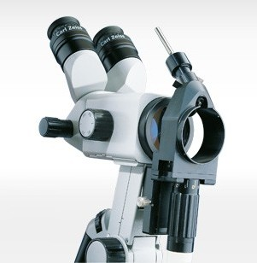
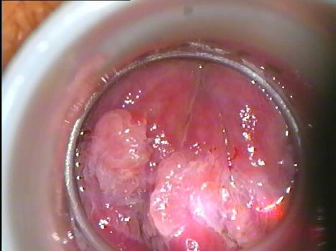
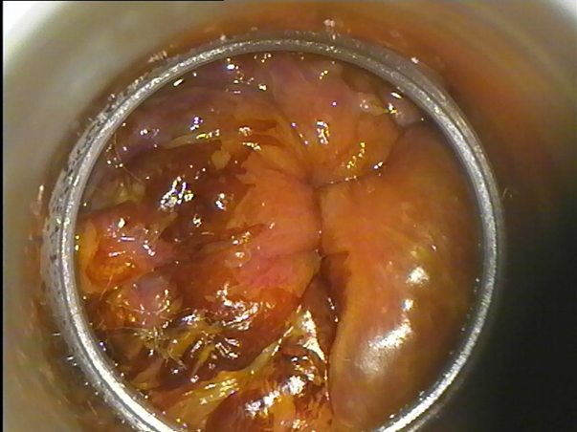
Dépistage à l’aide du colposcope : Anuscopie sous haute résolution
Colposcope
Diagnostic à l’aide de deux colorants :
acide acétique à 5%
lugol fort
Biopsie si nécessaire

Slide 12
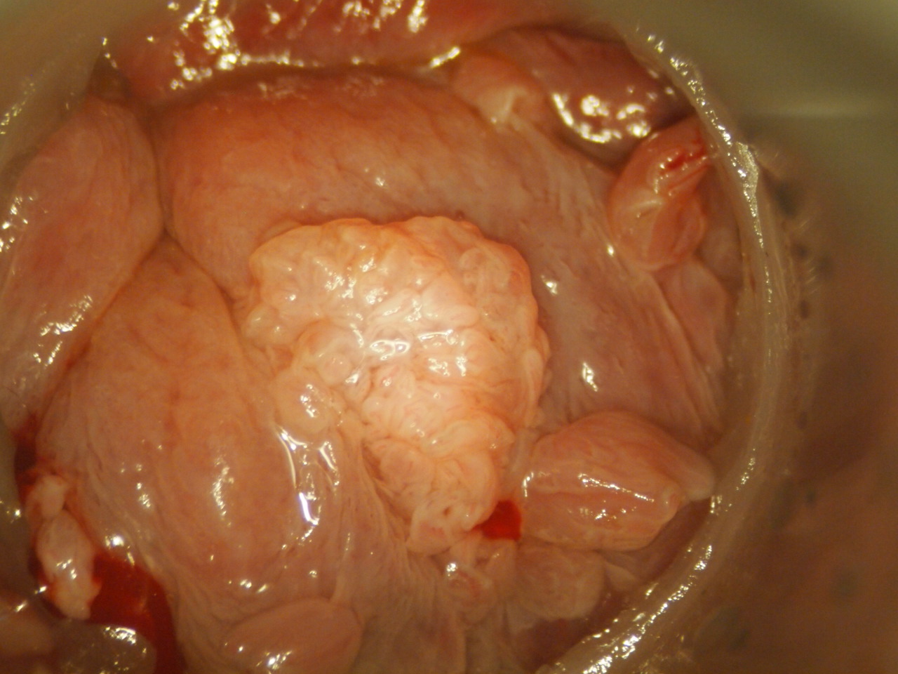
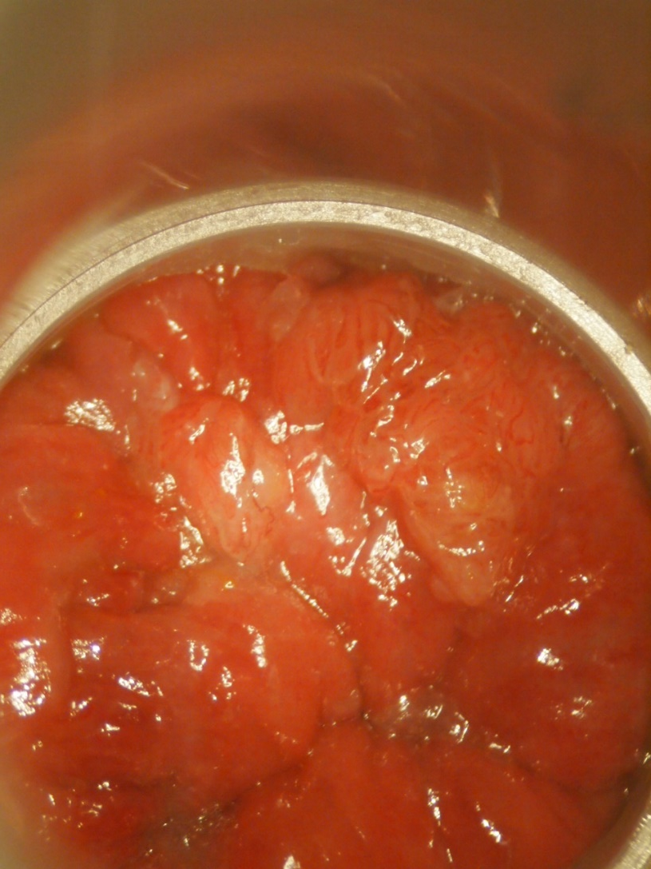
Condylomes ano-vulvaires avec contrôle canal anal
Anuscopie HR : Lésion de Bas Grade (LSIL)

Slide 13
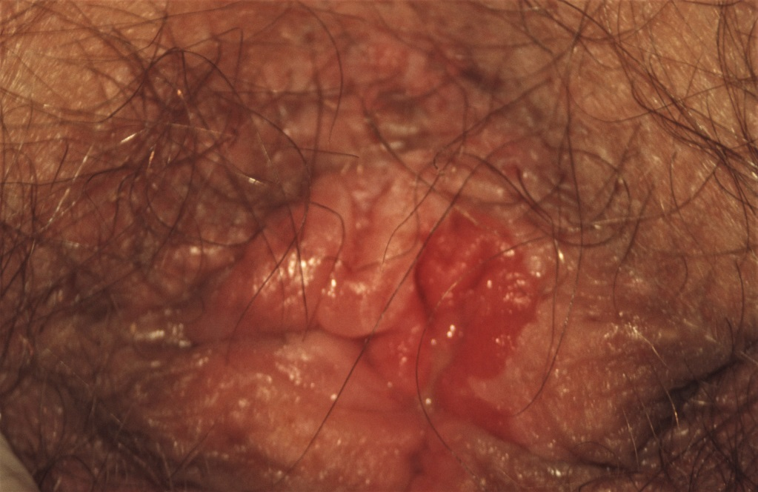
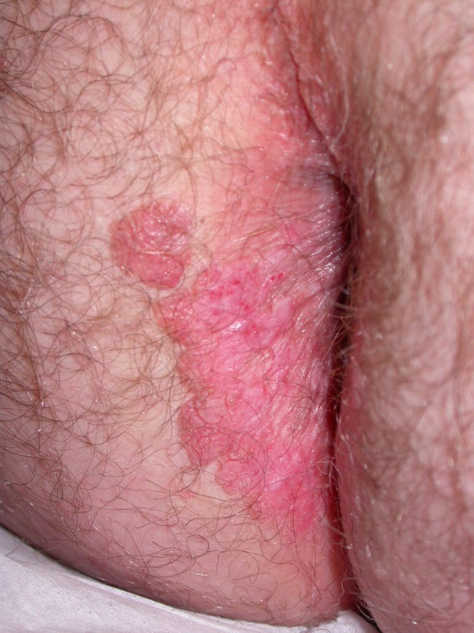
Examen clinique
AIN HG (HSIL)

Slide 14
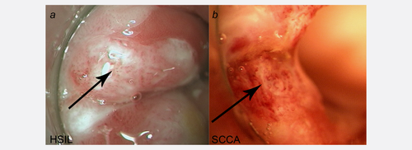
Si suspicion lésion HG
Si antécédent de lésions HG
Faire un toucher ano-rectal
Notes:
(a) Case 6. Arrow indicates anal high‐grade squamous intraepithelial lesion (HSIL) biopsied in May 2001 at the end of Anal Neoplasia Study. Patient lost to follow‐up. (b) The same man presented with a palpable mass in June 2002 in exactly the same area as previously biopsied HSIL; arrow indicates invasive squamous cell carcinoma (SCCA). [Color figure can be viewed in the online issue, which is available at wileyonlinelibrary.com.]
IF THIS IMAGE HAS BEEN PROVIDED BY OR IS OWNED BY A THIRD PARTY, AS INDICATED IN THE CAPTION LINE, THEN FURTHER PERMISSION MAY BE NEEDED BEFORE ANY FURTHER USE. PLEASE CONTACT WILEY'S PERMISSIONS DEPARTMENT ON PERMISSIONS@WILEY.COM OR USE THE RIGHTSLINK SERVICE BY CLICKING ON THE 'REQUEST PERMISSIONS' LINK ACCOMPANYING THIS ARTICLE. WILEY OR AUTHOR OWNED IMAGES MAY BE USED FOR NON-COMMERCIAL PURPOSES, SUBJECT TO PROPER CITATION OF THE ARTICLE, AUTHOR, AND PUBLISHER.

Slide 15
Dépistage cancer anus: pour qui ?
En ce qui concerne les femmes immunocompétentes avec un HSIL du col utérin, - peu de publications sont disponibles avec des taux de prévalence de 9% à 19%,
- pour certains auteurs, une HSIL du col utérin implique une incidence de AIN III 4 à 5 fois plus élevée que dans le population générale
Les femmes atteintes de CIN présentent une prévalence de AIN de 1,20%, de sorte qu'il ne semble pas nécessaire pour ces auteurs de dépister cette population.
C Donaire et al. Euro J Gynecol Obst Reprod Biol 2017

Slide 16
Dépistage cancer anus: pour qui ?
Certaines populations ont un risque accru de développer un AIN HG :
les femmes qui ont déjà eu ou ayant des lésions anogénitales
les personnes ayant une immunodéficience :
les personnes infectées par le VIH
les personnes ayant un organe greffé
les personnes ayant un traitement immunosuppresseur (LED, Crohn,…)

Slide 19
Dépistage cancer anus : Quelle stratégie et pour qui ?
Cytologie anale et anuscopie HR si cytologie ASC-US+ pour population à risque ( antécédent de HSIL, immunodéprimée)
Examen clinique incluant toucher rectal si lésions anogénitales visibles
Attitude au cas par cas pour population immunocompétente au moment du dépistage du col utérin

